Slide 1
--------------
地震
Earthquake

Slide 2
目次
第一章 : 地震的主要成因及其造成之災害 第二章 :中央氣象署對地震消息的發布途徑 第三章 : 地震觀測站之作用 第四章 :對地震防災應變措施 第五章 : 總結與心得

Slide 3
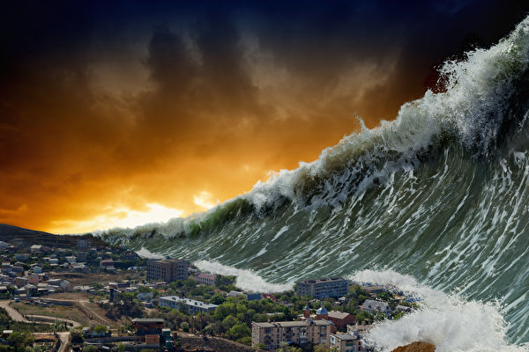
第一章 常見地震成因
1.板塊運動(如右圖) 當板塊移動時，它們之間的摩擦會導致能量積累，最終 在某一時刻釋放，產生地震
2.火山活動(如右圖) 岩漿在地殼中移動時，可以導致地震震動。
常見災害
建築物損壞：地震震動可以導致建築物的倒塌。
海嘯：在海底地震的情況下，可能引發海嘯。
火災：地震可能損壞電力線路和煤氣管道，導致火災的發生。

Slide 4
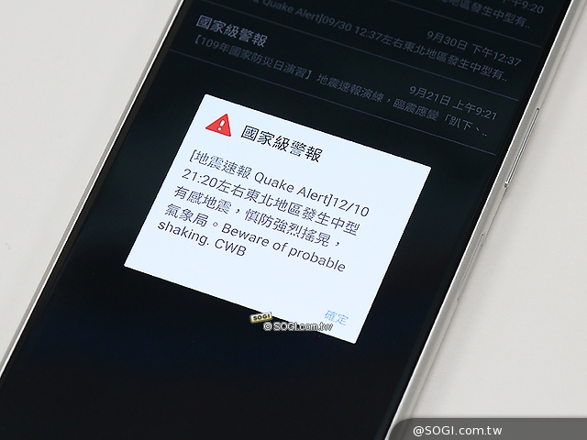
第二章 中央氣象署對地震消息的發布途徑
1.官方網站和移動應用程式：中央氣象局的官方網站和移動應用程式是獲取地震消息的主要渠道之一。 2.短信和手機推送通知：中央氣象局可能透過短信和手機推送通知向公眾發送地震預警和消息。
3.電視和廣播：中央氣象局可能會通過電視和廣播等傳統媒體發布地震消息。 4.社交媒體：中央氣象局可能通過社交媒體平台如微博、微信、Facebook和Twitter等發布地震消息。這種方式可以迅速傳播信息，吸引更多用戶關注。
5.應急廣播系統：在一些地區，中央氣象局可能與當地的應急廣播系統合作，通過廣播電台和公共喇叭等設施發布地震預警和消息。

Slide 5
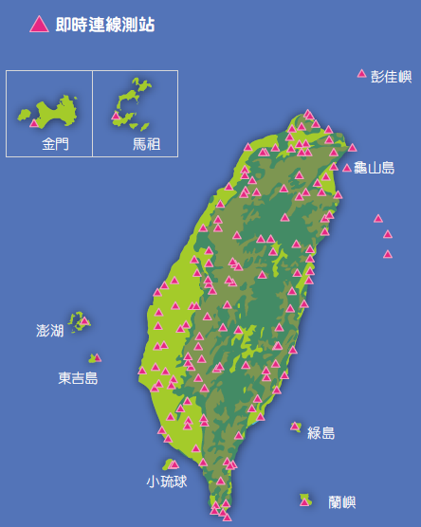
第三章 地震觀測站之作用
地震監測和預警：地震觀測站配備有地震儀器，可以實時監測地震波的傳播和地震事件的發生並有更多時間采取應急措施。
地震研究和科學探索：地震觀測站記錄下的地震數據對於科學家研究地球內部結構、板塊運動以及地震活動規律等方面提供了重要的資料。 地震災害評估和應急響應：地震觀測站的數據可以用於評估地震災害的規模和影響範圍，幫助政府和救援機構做出相應的應急響應和災後救援安排。 地震科普和公眾教育：地震觀測站經常通過官方網站、公眾教育活動等渠道向社會公眾提供地震科普知識和防災意識培訓。

Slide 6
第四章 地震防災應變措施
掌握逃生技能：在地震發生時，應該迅速尋找適當的避難處所，例如桌子下、門框附近或者其他堅固的結構下，避免站立在窗戶、玻璃、大型家具附近。
保持冷靜：當地震發生時，應保持冷靜，不要驚慌。
迅速撤離建築物：如果你在建築物內部，應盡快撤離到安全地點。 避免使用明火：地震可能導致瓦斯管道破裂或電線短路，因此應盡量避免使用明火。 聽從當地政府和專業人士的指示：在地震發生後，應該聽從當地政府和專業人士的指示，並遵從其相應的應對建議。 儲備緊急物資：在地震發生前，應儲備一些緊急物資。

Slide 7
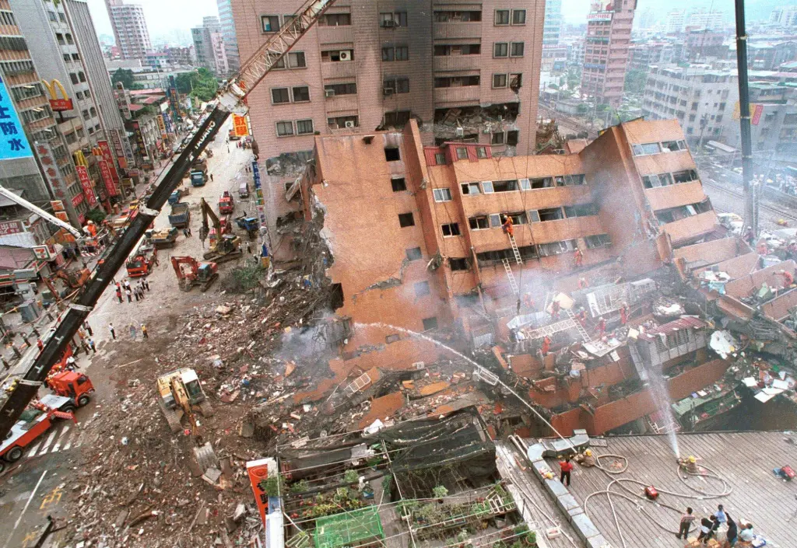
第五章 總結與心得
地震是一種自然災害，其發生往往帶來巨大的破壞和傷亡。然而，通過了解地震的基本知識和掌握相應的防災應變措施，我們可以在地震發生時更有效地保護自己和他人的安全。這種防災意識的普及和行動的實施對於減少地震造成的損失至關重要。

Slide 8
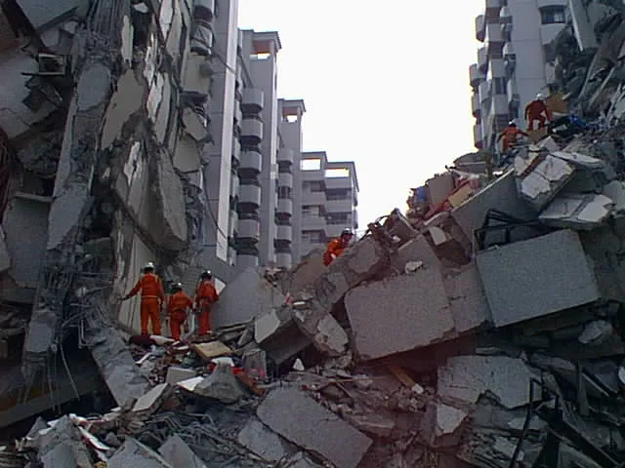
封面圖／劉興崧提供 目次圖/維基百科 第一章之圖/板塊、火山、海嘯 第二章之圖/警報 第三章之圖/防災 第四章之圖/觀測站 第五章之圖/921圖片回顧 超連結之圖

